Slide 1

Nhóm 10
Nguyễn Văn Minh
Nguyễn Hoàng Trọng Đức
Trương Thị Ngọc Quỳnh
Lê Thị Hoa

Slide 2
Bootstrap
Giới thiệu về Bootstrap
Bootstrap là gì?
Tại sao phải sử dụng Bootstrap
Ưu và nhược điểm của Boostrap
Hướng dẫn cài đặt và sử dụng
Hướng dẫn cài đặt
Hướng dẫn sử dụng
Tài liệu tham khảo

Slide 3
Bootstrap là gì?
Bootstrap hiện là một Framework được sử dụng rộng rãi trong thiết kế giao diện hiện tại.
Khi nói đến việc xây dựng website tương thích với mọi loại thiết bị, thì bootstrap được đánh giá cao, vì dễ sử dụng. Nếu bạn biết HTML, CSS và một chút Javascript thì sẽ không mất nhiều thời gian cho việc học bootstrap.
Bootstrap còn hỗ trợ các function tiện tích được viết dựa trên JQuery

Slide 4
Tại sao phải sử dụng Bootstrap
Bootstrap giúp cho dự án web của bạn tiết kiệm được nhiều thời gian và tiền bạc.
Chỉ cần biết sơ qua HTML,CSS, Javascript, Jquery là bạn có thể sử dụng Bootstrap để tạo nên một trang web sang trọng và đầy đủ tính năng.
Bootstrap sử dụng Grid System nên Bootstrap mặc định sẽ hỗ trợ Responsive

Slide 5
Tại sao phải sử dụng Bootstrap (tt)
Bootstrap được viết theo xu hướng Mobile First tức là ưu tiên giao diện trên Mobile trước. Nên việc sử dụng Bootstrap cho website của bạn sẽ phù hợp với tất cả kích thước màn hình. Nhờ đó mà chúng ta không cần xây dựng thêm một trang web riêng biệt cho mobile.
Ngoài ra bootstrap đã bổ sung thêm tính năng Customizer giúp cho designer có thể lựa chọn những thuộc tính, component phù hợp với dự án của họ.

Slide 6
Ưu điểm của Bootstrap
Nền tảng tối ưu: Trong bootstrap đã tạo sẵn một thư viện để lưu trữ mà các nhà thiết kế có thể sử dụng và tuỳ ý chỉnh sửa theo mục đích cá nhân. Điều này giúp cho việc phát triển website trở nên nhanh chóng.
Tương tác tốt với smartphone: bootstrap sử dụng grid system nên bootstrap mặc định hỗ trợ responsive và viết theo xu hướng mobile first ưu tiên giao diện mobile trước, điều này cải thiện đáng kể hiệu suất trang web khi có người dùng truy cập bằng mobile.
Dễ dàng tuỳ biến: Bootstrap hỗ trợ thêm tính năng customizer, bạn có thể thay đổi gần như tất cả những thuộc tính của nó để phù hợp với chương trình của bạn.

Slide 7

Nhược điểm
Bootstrap không khuyến khích sáng tạo: Chỉ cần nhét Bootstrap vào themes sẵn có, gọi ra các .class từ stylesheet và thế là bạn đã có một trang web responsive trông cũng ổn ổn.
Các ứng dụng javascript còn phụ thuộc vào jQuery.

Slide 8
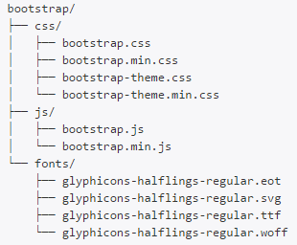
Cài đặt Bootstrap
http://getbootstrap.com/getting-started/#download
<!-- Latest compiled and minified CSS --> <link rel="stylesheet" href="https://maxcdn.bootstrapcdn.com/bootstrap/3.3.7/css/bootstrap.min.css" integrity="sha384-BVYiiSIFeK1dGmJRAkycuHAHRg32OmUcww7on3RYdg4Va+PmSTsz/K68vbdEjh4u" crossorigin="anonymous"> <!-- Latest compiled and minified JavaScript --> <script src="https://maxcdn.bootstrapcdn.com/bootstrap/3.3.7/js/bootstrap.min.js" integrity="sha384-Tc5IQib027qvyjSMfHjOMaLkfuWVxZxUPnCJA7l2mCWNIpG9mGCD8wGNIcPD7Txa" crossorigin="anonymous"></script>

Slide 9
Hướng dẫn sử dụng Boostrap

Slide 10
Grid System (hệ thống lưới)
Grid System là một hệ thống được chia thành 12 cột tương thích với mọi kích thước khung nhìn của các thiết bị.
Nó bao gồm các class được định nghĩa trước để thuận tiện cho việc xây dựng bố cục.

Slide 11
Các class trong Grid System
Có 4 class chính :
 | Thiết bị điện thoại(<768 px) | Thiết bị máy tính bảng (>=768 px) | Thiết bị desktop (>=992px) | Thiết bị desktop lớn (>=1200px)
Dạng Grid | Nằm ngang | Nằm dọc
Container width | None (auto) | 750px | 970px | 1170px
Tên class | .col-xs- | .col-sm- | .col-md- | .col-lg-

Slide 12
Container
Container : là rất quan trọng trong việc thiết kế giao diện, nó giúp tạo khung có chiều rộng cố định nằm giữa trang web
Ví dụ:
<div class=“container”>
………..
</div>
.container (fixed-width)

Slide 13
Fluid container
Fluid container: chuyển đổi bất kỳ 1 bố cục lưới fixed-width thành bố cục full-width
Ví dụ:
<div class=“container-fluid”>
<div class=“row”>
……………..
</div>
</div>
.container-fluid (full-width)

Slide 14
Ví dụ Grid System
.col-md-1 | .col-md-1 | .col-md-1 | .col-md-1 | .col-md-1 | .col-md-1 | .col-md-1 | .col-md-1 | .col-md-1 | .col-md-1 | .col-md-1 | .col-md-1
.col-md-8 | .col-md-4
.col-md-4 | .col-md-4 | .col-md-4
.col-md-6 | .col-md-6

Slide 15
Offset ( Di chuyển cột )
Theo mặc định, khi chia cột thì các cột thường dính liền vào nhau
Để tạo ra lề về bên trái của cột chúng ta có thể sử dụng các class offset.
Áp dụng một class .col-md-offset-Number cho bất kỳ cột sẽ di chuyển nó sang bên phải, Bạn có thể có các class khác nhau cho các màn hình khác nhau nhờ vào xs, sm, md và lg.

Slide 16
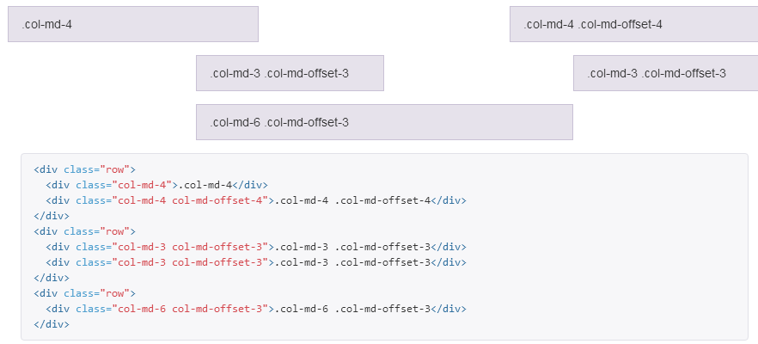
Ví dụ Offset ( Di chuyển cột )
Ví dụ

Slide 17
Các cột lồng nhau
Để tạo ra các cột lồng nhau, Hãy thêm một .row mới và một tập các cột .col-md-* bên trong cột .col-md-* đã tồn tại.
Các hàng nằm bên trong có thể chứa một tập hợp các cột, tối đa là 12 hoặc ít hơn.

Slide 18
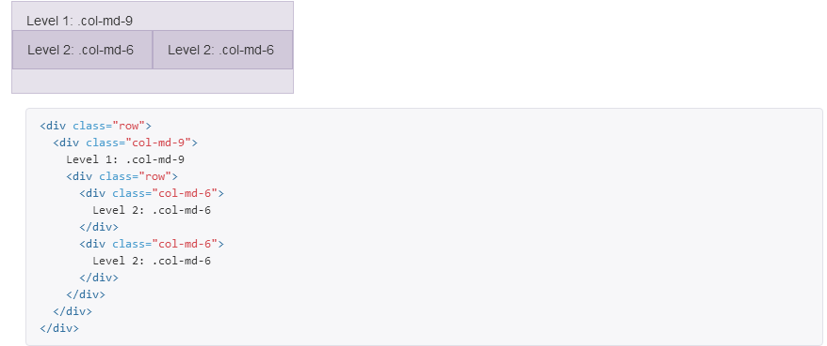
Ví dụ Các cột lồng nhau
Ví dụ:

Slide 19
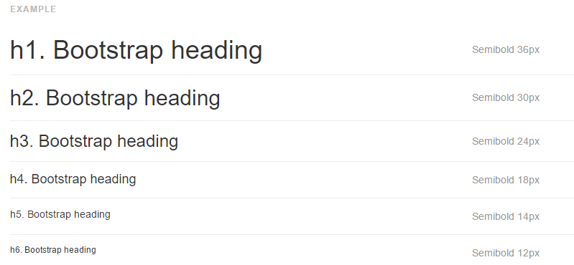
Typography
Heading (Tiêu đề)
Tất cả các thẻ tiêu đề của HTML, từ thẻ <h1> tới <h6>, đều sẵn có. Các class từ .h1 tới .h6 được sử dụng khi bạn muốn style các thẻ tiêu đề nhưng vẫn muốn text của bạn hiển thị trên cùng dòng.

Slide 20
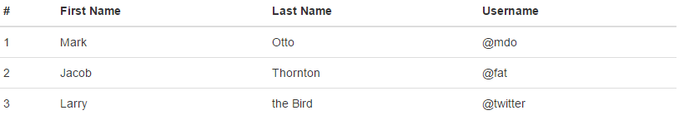

Table (Bảng)
Table cơ bản :
Table cơ bản được sử dụng rộng rãi bảng cho các plugin như calendar ,date pickers … Chỉ cần thêm class .table vào thẻ table là ta sẽ có một table được định dạng sẵn như bên dưới

Slide 21
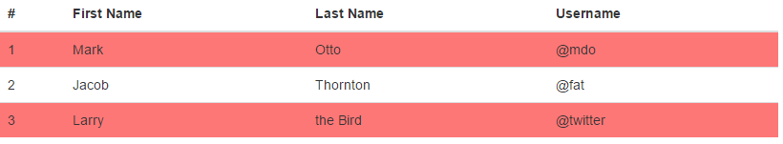
Striped Table
Bảng có dòng kẻ sọc
Thêm class .table-striped để thêm kiểu định dạng dòng kẻ sọc cho bất kỳ bảng nào mà bạn muốn.

Slide 22
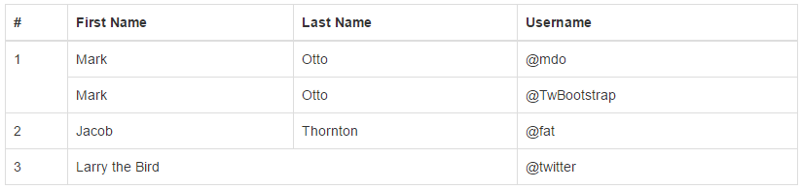
Bordered Table
Bảng có viền
Thêm class .table-bordered để hiển thị đường viền cho bảng và các ô trong bảng.

Slide 23
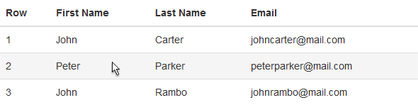
Hover Table
Bảng có dòng đổi màu khi hover
Thêm class .table-hover để kích hoạt trạng thái hover trên các dòng của bảng bên trong thẻ <tbody>.

Slide 24
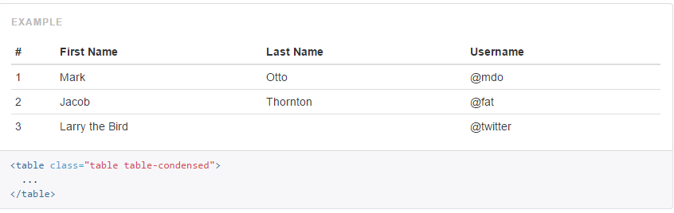
Condensed Table
Bảng bó chặt
Thêm class .table-condensed để làm cho các ô trong bảng gần nhau hơn.

Slide 25

Responsive Table
Bảng responsive
Để tạo ra bảng responsive, hãy bọc phần tử có class .table bằng một phần tử khác có class .table-responsive , khi đó bảng sẽ tự động điều chỉnh kích thước cho phù hợp và cho phép người dùng cuộn ngang trên các thiết bị di động (độ phân dải dưới 768px)

Slide 26
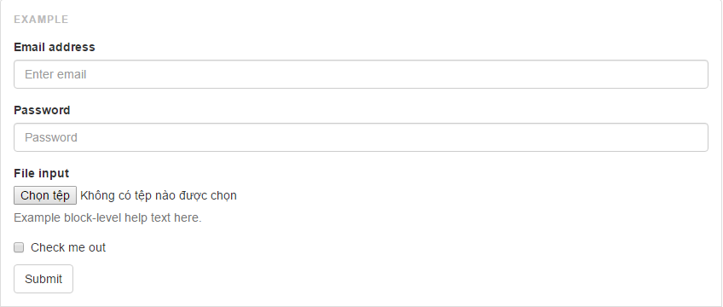
Forms
Forms cơ bản
Các thành phần của form (.form-control) tự động nhận một số style chung. Toàn bộ các form-control <input>, <textarea>, và <select> với class .form-control được thiết lập mặc định width: 100%;Bọc các nhãn và các form-control bằng một thẻ có class .form-group để tối ưu hóa khoảng trắng.

Slide 27
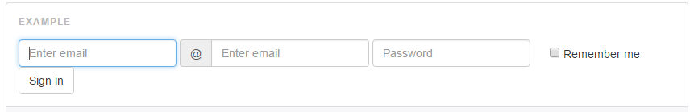
Inline Form
Form trên cùng dòng
Thêm class .form-inline vào thẻ <form> của bạn nếu bạn muốn form-control của bạn hiển thi dưới dạng inline-block và được căn lề trái.
Các thẻ Input, select và textarea có độ rộng mặc định là 100% trong Bootstrap. Để sử dụng form trên cùng dòng, bạn sẽ phải thiết lập độ rộng trên các form-control nằm bên trong nó.

Slide 28
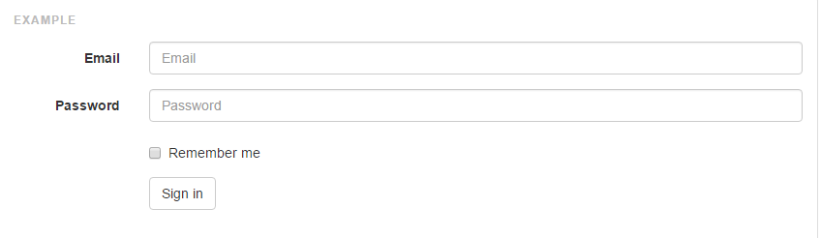
Horizontal Form
Form dàn hàng ngang
Thêm class .form-horizontal vào form. Class này sẽ làm cho các .form-groups hoạt động giống như các dòng của lưới, vì vậy không cần phải sử dụng class .row.

Slide 29
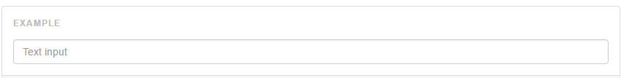
Các Control trong Form
Các Control được hỗ trợ
Input: là form-control dựa text phổ biến nhất, bao gồm toàn bộ các kiểu input của HTML5: text, password, datetime, datetime-local, date, month, time, week, number, email, url, search, tel, và color.
Các input sẽ chỉ được style đầy đủ nếu thuộc tính type của chúng được khai báo rõ ràng.

Slide 30
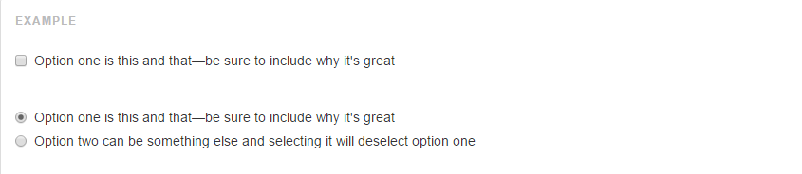
Checkbox và Radio
Checkbox và radio
Checkbox được sử dụng cho việc lựa chọn một hoặc nhiều tùy chọn trong một danh sách. Trong khi đó, radio được sử dụng cho việc lựa chọn 1 tùy chọn duy nhất. Mặc định (xếp chồng)

Slide 31
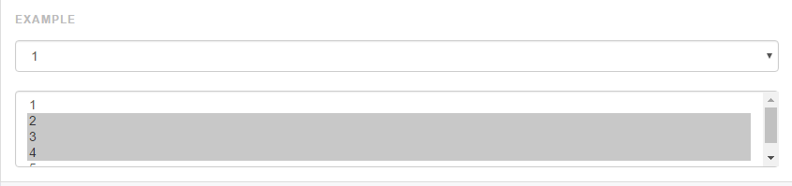
Select
Select
Sử dụng tùy chọn mặc định hoặc thêm class .multiple để hiển thị nhiều tùy chọn cùng một lúc.

Slide 32
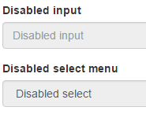
Thuộc tính mở rộng
Ngoài ra các thuộc tính như disabled cho thẻ input, fieldset, select; readonly cho thẻ input cũng được bootstrap định dạng sẵn

Slide 33
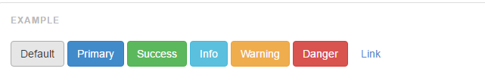
Button (Nút)
Các tùy chọn
Sử dụng bất cứ class nào sẵn có của nút để style cho nút.
<button type="button" class="btn btn-default">Default</button>

Slide 34
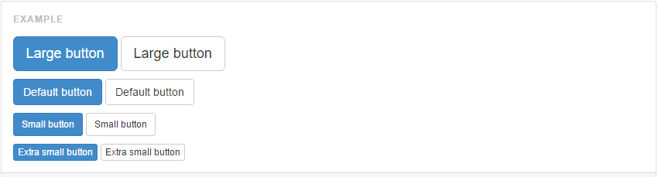
Kích thước Button
Các kích cỡ
Sử dụng các class .btn-lg, .btn-sm, hoặc .btn-xs để tùy chỉnh các kích thước khác nhau cho button
<button type="button" class="btn btn-primary btn-lg">Large button</button>

Slide 35
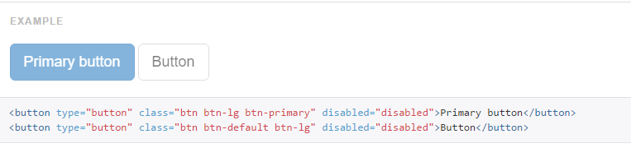
Trạng thái vô hiệu hóa Nút
Trạng thái vô hiệu hóa
Làm cho nút trông giống như không thể click vào được bằng cách làm mờ chúng đi 50%.
Sử dụng thuộc tính disabled trên các nút dạng <button>.

Slide 36
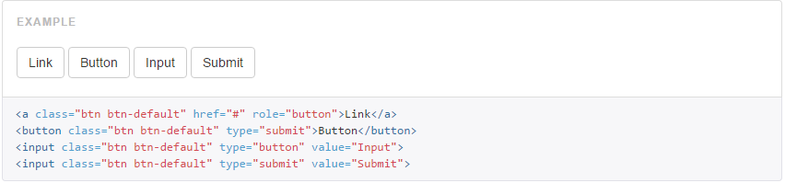
Các dạng thẻ trả thành nút
Các thẻ dạng nút
Các class của nút có thể sử dụng trên một trong các loại thẻ <a>, <button>, hoặc <input>.

Slide 37
Ảnh Responsive
Ảnh responsive
Hình ảnh trong Bootstrap 3 có thể hiển thị tương thích với các thiết bị di động bằng cách sử dụng class .img-responsive class.
Class này sẽ thiết lập max-width: 100%; và height: auto; lên ảnh để chúng có thể co giãn theo tỷ lệ tương đối với phần tử cha của chúng.
<img src="..." class="img-responsive" alt="Responsive image">

Slide 38
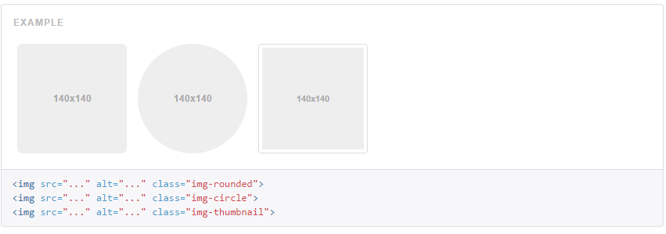
Các kiểu hình ảnh khác
Bạn có thể sử dụng các thẻ như .img-rounded, .img-circle, .img-thumbnail để định dạng ảnh theo kiểu mà bạn muốn

Slide 39
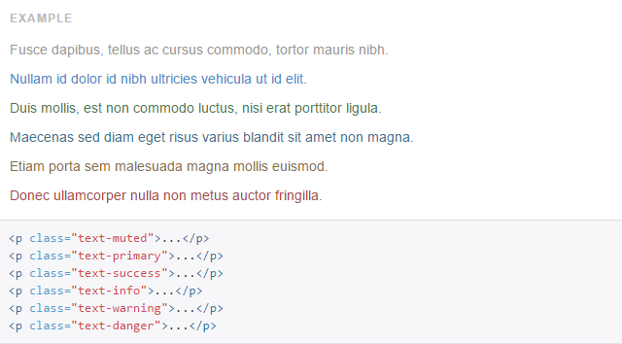
Class màu sắc
Các màu sắc theo ngữ cảnh
Bootstrap có một tập hợp các class tiện ích hỗ trợ người dùng trong việc truyền tải ý nghĩa bằng màu sắc.

Slide 40
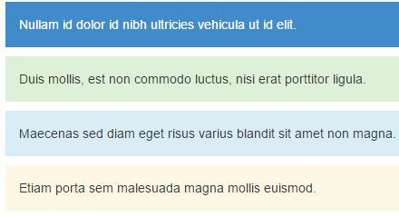

Class màu nền
Các màu nền theo ngữ cảnh
Tương tự như các class màu sắc của text, bạn cũng dễ dàng thiết lập màu nền của bất kỳ phần tử nào bằng các class ngữ cảnh cho màu nền.với text.

Slide 41
Float
Float
Bạn có thể áp dụng hiệu ứng float vào một phần tử (trái hoặc phải) bằng cách sử dụng một class tương ứng.
Ngoài ra còn có class .clear-fix để hỗ trợ cho việc float
<div class="pull-left">...</div>
<div class="pull-right">...</div>

Slide 42
Căn giữa khối
Căn giữa các khối nội dung :
Thiết lập thuộc tính display: block vào một phần tử và căn giữa bằng margin.
Tiện ích này có thể được sử dụng bằng class.
<div class="center-block">...</div>

Slide 43
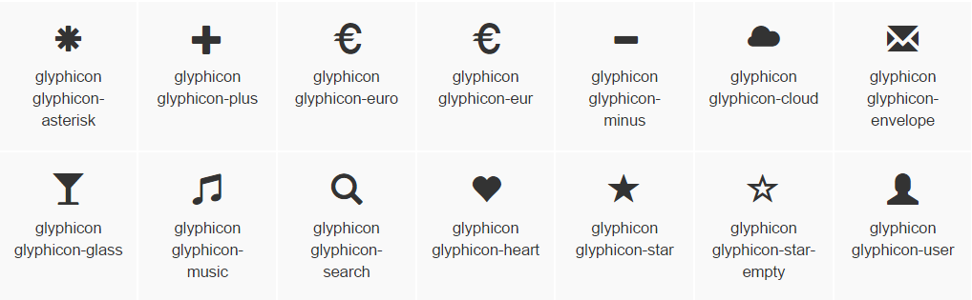
Components
Bootstrap Glyphicons
Bootstrap cung cấp cho người dùng hệ thống fonts icon khá đầy đủ và đẹp mắt (khoảng hơn 200 icon) và đặc biệt là chúng hoàn toàn miễn phí.
Để sử dụng thì chúng ta chỉ cần tra và thêm như một class vào thẻ span
Bạn có thể thay đổi kích cỡ và màu sắc các Glophicons y như font chữ.
<span class="glyphicon glyphicon-search" aria-hidden="true"></span>
Notes:
Chỉ được thêm class glyphicons vào thẻ span, và đặc biệt chú ý chỉ được dùng thẻ span hoặc dùng thẻ span để bao các thẻ khác. Và chăc chắn rằng còn khoảng trống đủ cho icon hiển thị nhé.Vì glyphicons cũng là font nên các bạn có thể thay đổi kích cỡ và mầu sắc y như font chữ, đây là điểm khá hay khi sử dụng fonts icon của bootstrap.

Slide 44
Bootstrap Dropdown
Việc tạo một dropdown thật sự không hề dễ dàng và thường dùng những phương pháp phức tạp như css, jquery. Còn ở bootstrap thì việc này không thể dễ hơn. Với việc đã tích hợp sẵn và chỉ việc gọi chúng thì sẽ tiết kiệm khá nhiều thời gian.
Để tạo một menu dropdown thì các bạn làm như sau:
<div class="dropdown"> <button class="btn btn-default dropdown-toggle" type="button" id="dropdownMenu1" data-toggle="dropdown" aria-haspopup="true" aria-expanded="true"> Dropdown <span class="caret"></span> </button> <ul class="dropdown-menu" aria-labelledby="dropdownMenu1"> <li><a href="#">Action</a></li> <li><a href="#">Another action</a></li> <li><a href="#">Something else here</a></li> <li role="separator" class="divider"></li> <li><a href="#">Separated link</a></li> </ul> </div>

Slide 45
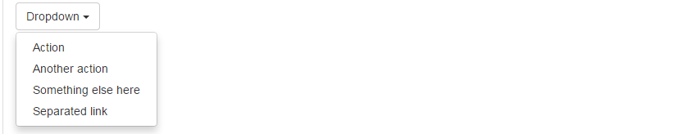
và đây là thành quả:
Thẻ span với class .caret là icon xổ xuống. Bạn có thể thay class .btn-group bao ở trên bằng class .dropdown của Bootstrap hoặc một class bất kỳ mà bạn đặt, miễn là nó phải được set position: relative.
Bạn sử dụng data-toggle=”dropdown” cho button hoặc link mà mình muốn gắn dropdown menu.
Sử dụng thuộc tính data-target hoặc href để chỉ định menu sẽ xổ xuống khi có nhiều menu.
Nếu muốn menu xổ lên trên thì add thêm class .dropup.
Bất kỳ phần tử nào cùng anh em với class .dropdown-menu, được gắn data-toggle=”dropdown” đều có thể kích hoạt sự kiện dropdown của nó.

Slide 46
Tabs with dropdowns
Khá đơn giản để bạn tạo một tab trong bootstrap chỉ cần kết hợp .nav với một trong các class .nav-pills, .nav-tabs hoặc .nav-jusstified.
<ul class="nav nav-tabs"> ... <li role="presentation" class="dropdown"> <a class="dropdown-toggle" data-toggle="dropdown" href="#" role="button" aria-haspopup="true" aria-expanded="false"> Dropdown <span class="caret"></span> </a> <ul class="dropdown-menu"> </ul> </li> ... </ul>

Slide 47
Breadcrumbs
Một thành phần mà web nào cũng cần phải có đó là breadcrumbs. Lưu ý: vì bootstrap đã style sẵn nên class trong thẻ ol phải có tên chính xác là “.breadcrmb”.
<ol class="breadcrumb"> <li><a href="#">Home</a></li> <li><a href="#">Library</a></li> <li class="active">Data</li> </ol>
Mình chỉ tập trung vào các thành phần cơ bản và quan trọng trong Bootstrap . Tuy nhiên còn rất nhiều thành phần khác nữa mình không thể giới thiệu hết được. Để hiều từng thành phần thì các bạn có thể tìm hiều thêm ở components trong bootstrap ở đường link sau: http://getbootstrap.com/components/

Slide 48
Javascript
Modals modal.js
Dropdowns dropdown.js
Tooltips tooltip.js
Alert messages alert.js
….

Slide 49
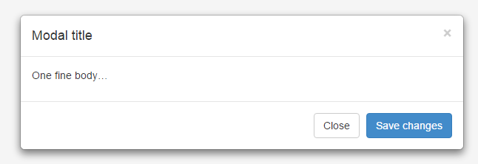
Modals
Modal là một hộp thoại đơn giản nhưng rất linh hoạt với rất ít tính năng được yêu cầu cùng với các thiết lập thông minh.
Một modal đã được tạo ra với phần tiêu đề, phần nội dung và một tập hợp các hành động nằm trong phần cuối.

Slide 50
<div class="modal fade" id=”#myModal”> <div class="modal-dialog"> <div class="modal-content"> <div class="modal-header"> <button type="button" class="close" data-dismiss="modal"><span aria-hidden="true">&times;</span><span class="sr-only">Close</span></button> <h4 class="modal-title">Modal title</h4> </div> <div class="modal-body"> <p>One fine body&hellip;</p> </div> <div class="modal-footer"> <button type="button" class="btn btn-default" data-dismiss="modal">Close</button> <button type="button" class="btn btn-primary">Save changes</button> </div> </div><!-- /.modal-content --> </div><!-- /.modal-dialog --> </div><!-- /.modal -->

Slide 51
Cách hiển thị Modals
Thông qua các thuộc tính dữ liệu
Có thể kích hoạt một modal mà không cần phải viết một đoạn mã JavaScript nào cả. Chỉ cần thiết lập data-toggle="modal" trên phần tử điều khiển, ví dụ như một nút, cùng với data-target="#foo" hoặc href="#foo" để hướng mục tiêu đến một modal cụ thể.
<button type="button" data-toggle="modal" data-target="#myModal">Launch modal</button>
Thông qua JavaScript
Gọi một modal với id myModal bằng chỉ một dòng JavaScript duy nhất: $('#myModal').modal(options)

Slide 52
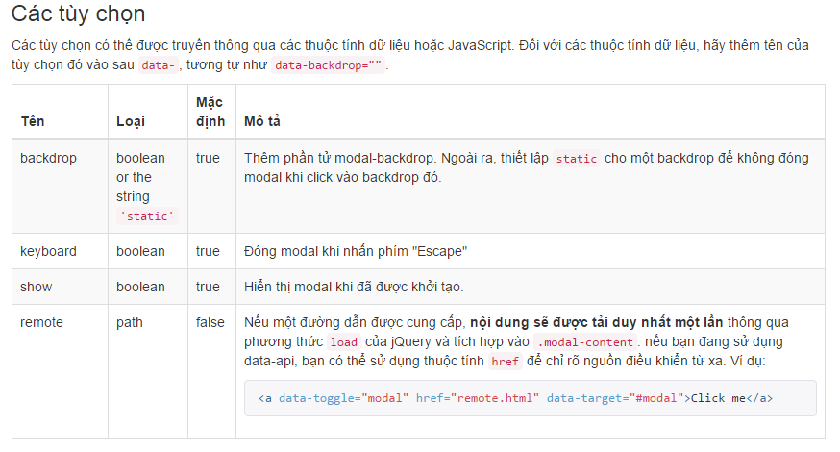

Slide 53
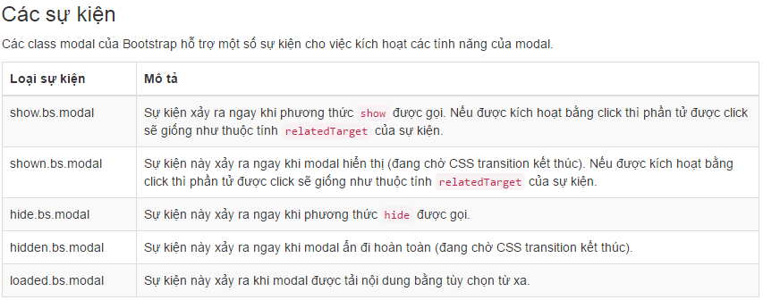

Slide 54
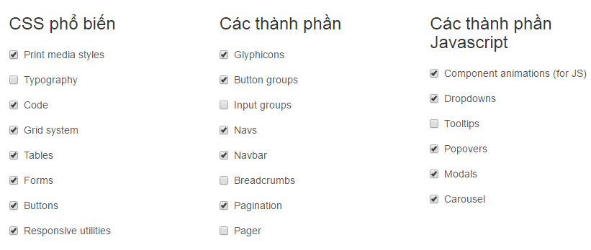
Customize (Tùy chỉnh)
http://getbootstrap.com.vn/customize/

Slide 55
Tài liệu tham khảo
http://getbootstrap.com
https://en.wikipedia.org/wiki/Bootstrap_(front-end_framework)
https://www.quora.com/What-are-the-advantages-and-disadvantages-of-Bootstrap-versus-React

Slide 56
Bootstrap 4
Changed syntax from Less to Sass. Faster compilation for Bootstrap
Updated grid system. New semantic mixins and targeting on mobile devices.
flexbox support. More responsive elements' support.
Abandoned wells, thumbnails and panels. They are replaced with "Cards" element.
All HTML resets moved to Reboot module.
Customization. Since version 4 it's easier to customize styles for templates, since all options are stored in Sass variables. After compiling a file developer gets an updatedCSS-file.
Closed IE8 support. Developers who need IE8 support should continue using Bootstrap 3.
Moved from pixels to rem and em units.
Rewrote all JS plugins.
Improved work of tooltips and popovers.
Improved search and documentation.

Slide 57

Cảm ơn các bạn đã theo dõi
Liên kết tải Slide : goo.gl/AKpr8K

